Slide 1

Módulo 3:
Desenvolver soluções de processamento de linguagem natural
AI-102: Criação e Implementação de uma Solução de IA do Azure

Slide 2
Classificação personalizada e extração de entidade nomeada

Slide 3

Roteiro de Aprendizagem
1
Rotular documentos, treinar e implantar modelos para classificação personalizada
2
Entender o desempenho do modelo e ver onde melhorar o seu modelo
3
Usar o modelo personalizado em um aplicativo

Slide 4
Classificação personalizada de textos
Atribuir etiquetas personalizadas a documentos
Conectar-se a documentos no Azure
Definir rótulos de classe para atribuir aos seus documentos
Documentos de rótulos
Treinar seu modelo
Chame seu modelo por meio da API de linguagem
Especificar o nome do projeto e da implantação
Podem ser projetos de rótulo único ou de vários rótulos

Slide 5
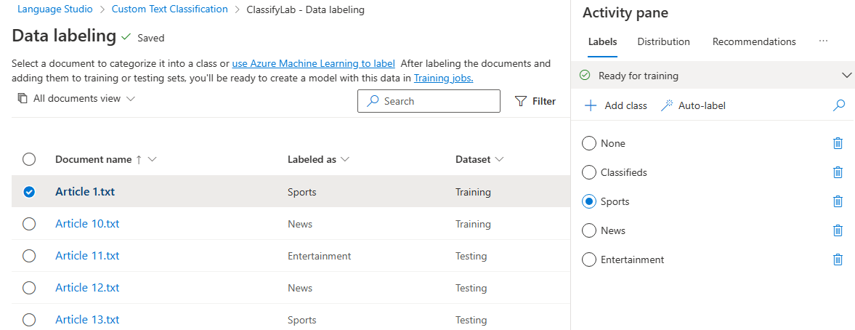
Classificação personalizada de textos
Adicionar outras classes

Slide 6
Reconhecimento de Entidade Nomeada personalizado
Atribuir etiquetas personalizadas a entidades nos seus documentos
Conectar-se a documentos no Azure
Definir rótulos de entidade para atribuir aos seus documentos
Rotular documentos de forma completa e consistente
Treinar seu modelo
Chame seu modelo por meio da API de linguagem
Especificar o nome do projeto e da implantação

Slide 7
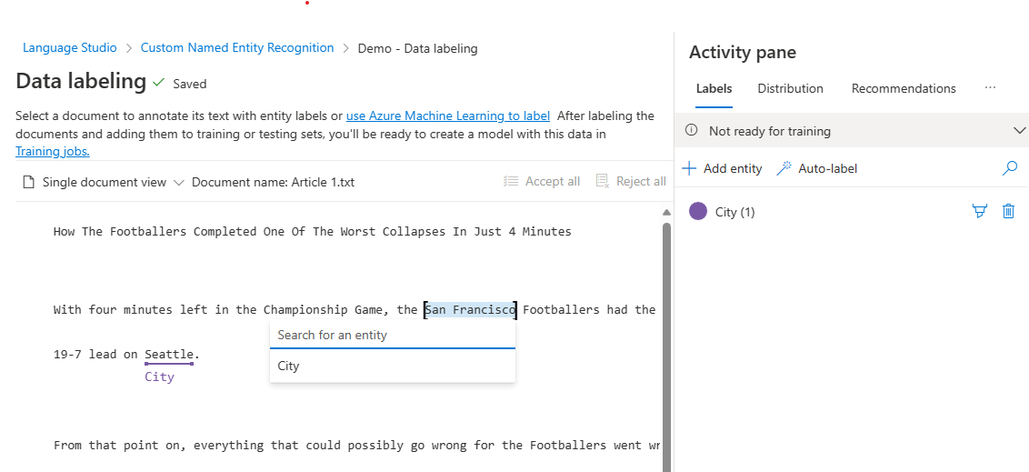
Reconhecimento de Entidade Nomeada personalizado
Adicionar outras entidades

Slide 8




Revisar e melhorar um modelo
Treinar um modelo para ensinar rótulos ou entidades
Revisar o desempenho do modelo para determinar como melhorar o desempenho, incluindo a matriz de confusão
Determinar quais casos precisam ser adicionados aos seus dados de treinamento
Retreine o seu modelo com novos dados incluídos e repita conforme necessário

Slide 9
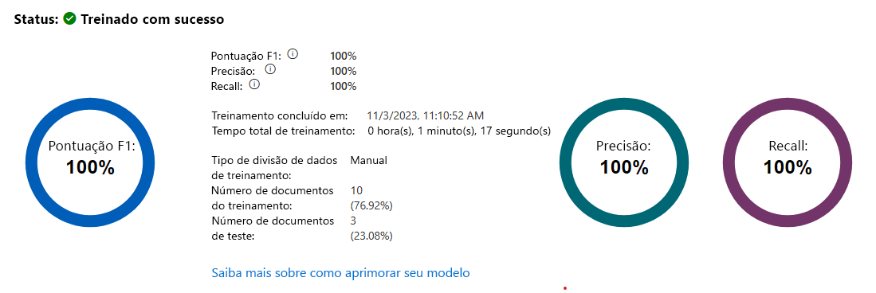
Revisar e melhorar um modelo

Slide 10
Final do Tópico
Notes:
Exemplo de slide de transição para uma parte prática

